Slide 1







순환 신경망 (RNN)
21010469 김민경

Slide 2

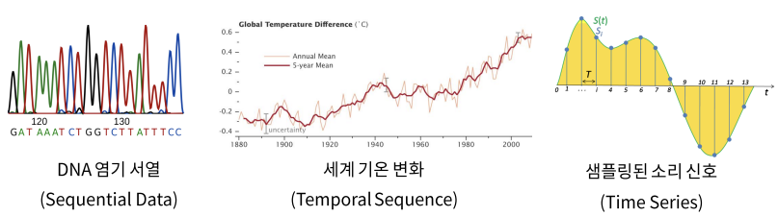
순차 데이터의 이해
02

Slide 3
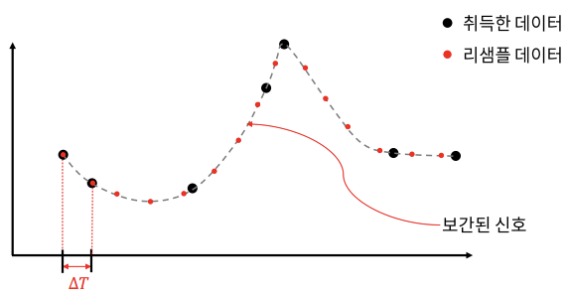
순차 데이터의 이해
03

Slide 4
순차 데이터의 이해
04

Slide 5
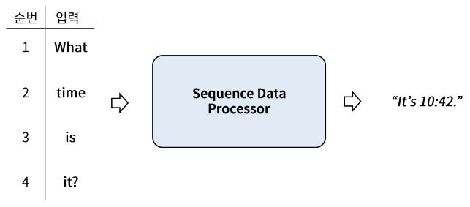
기본적인 순환 신경망
05

Slide 6
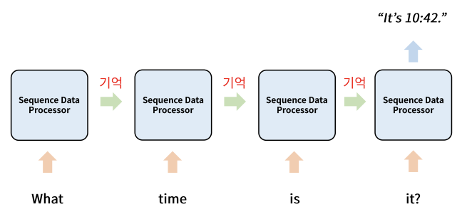
기본적인 순환 신경망
06

Slide 7
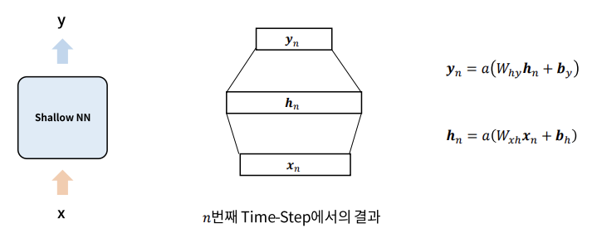
기본적인 순환 신경망
07

Slide 8
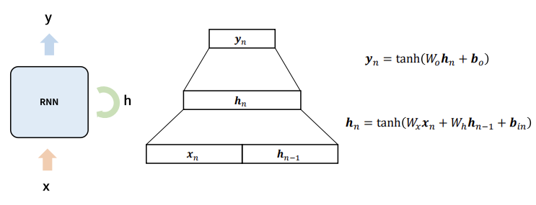
기본적인 순환 신경망
08

Slide 9
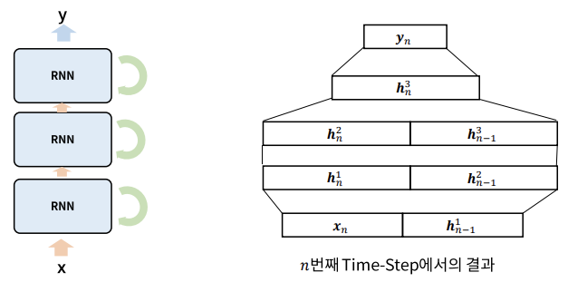
기본적인 순환 신경망
09

Slide 10
심화 순환 신경망
10

Slide 11
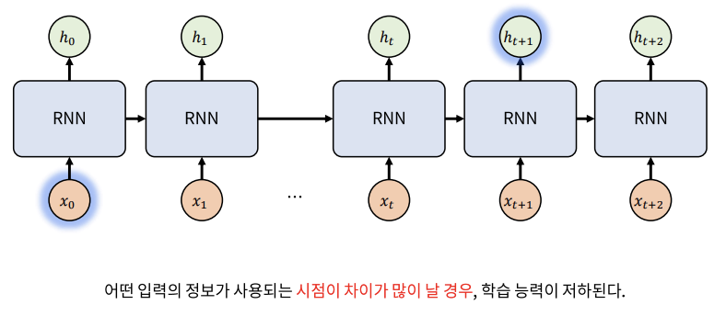
심화 순환 신경망
11

Slide 12
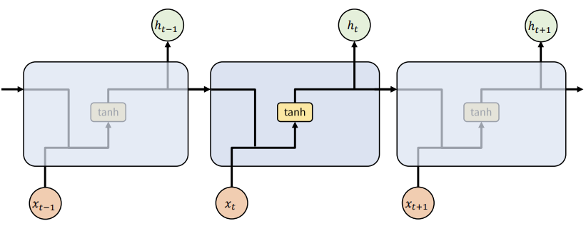
Vanilla RNN
12

Slide 13
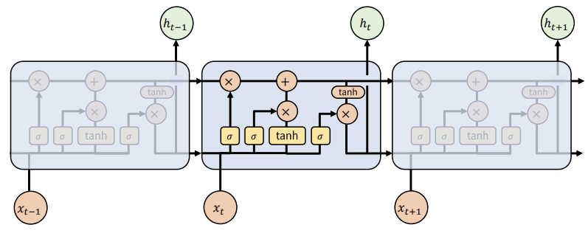
LSTM, Long Short-Term Memory
13

Slide 14
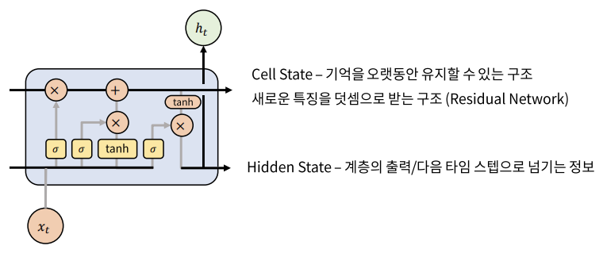
Cell State, Hidden State
14

Slide 15
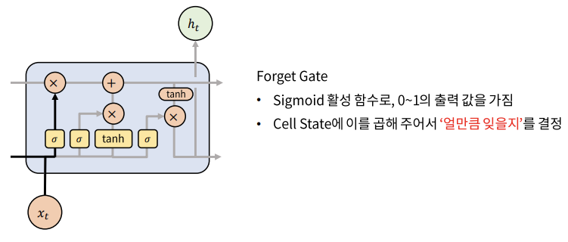
Forget Gate
15

Slide 16
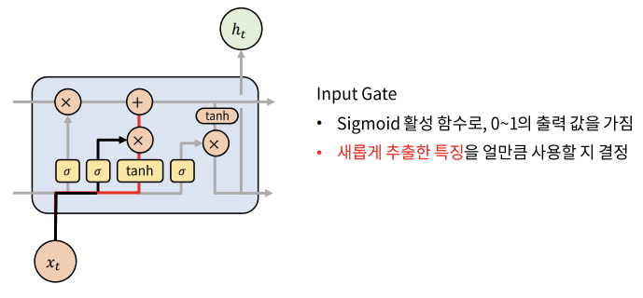
Input Gate
16

Slide 17
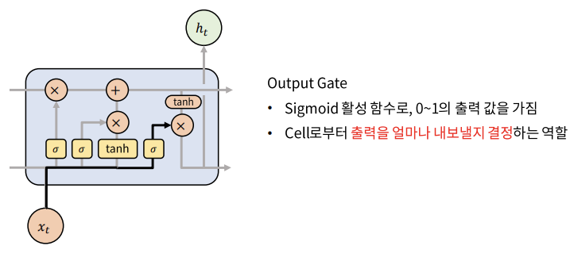
Output Gate
17

Slide 18
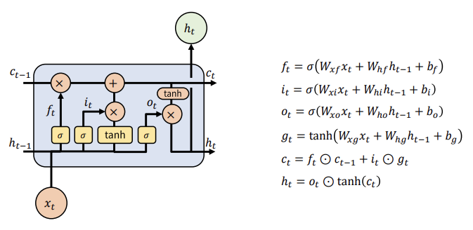
LSTM 수식
18

Slide 19
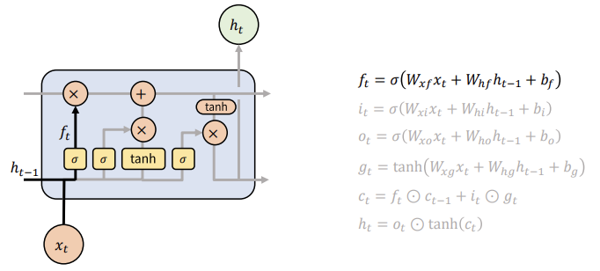
Forget Gate
19

Slide 20
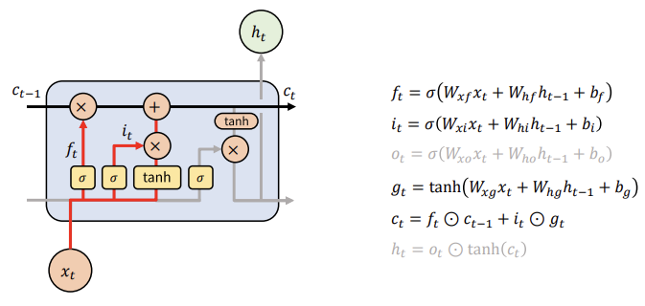
Cell State
20

Slide 21
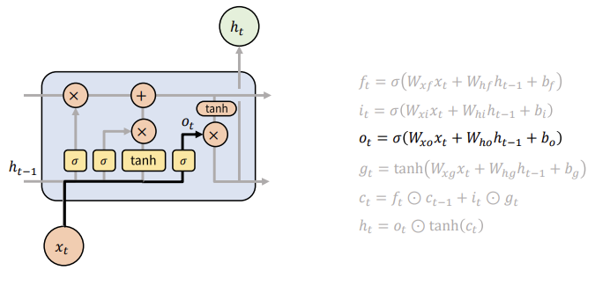
Output Gate
21

Slide 22
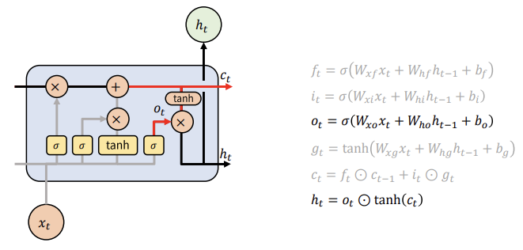
Hidden State
22

Slide 23
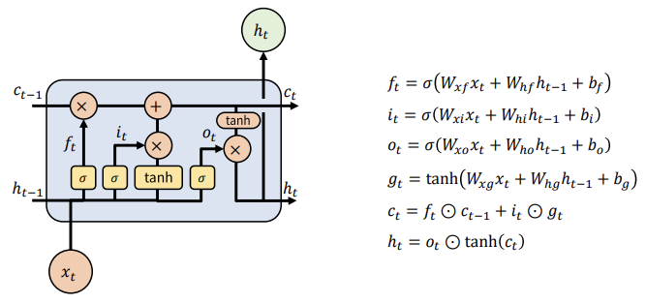
LSTM Overview
23

Slide 24
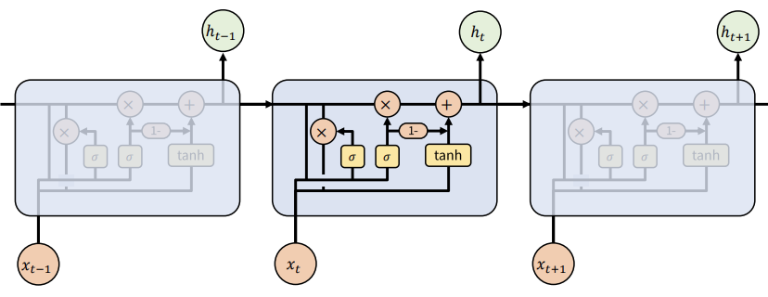
GRU, Gated Recurrent Unit
24

Slide 25
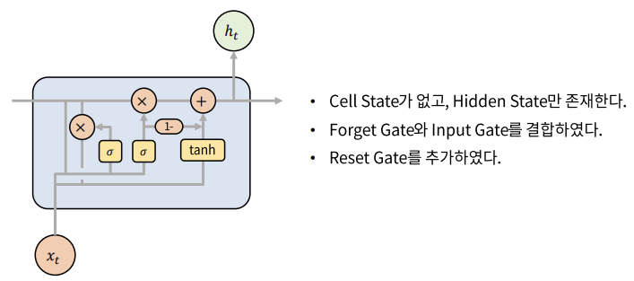
GRU의 구조
25

Slide 26
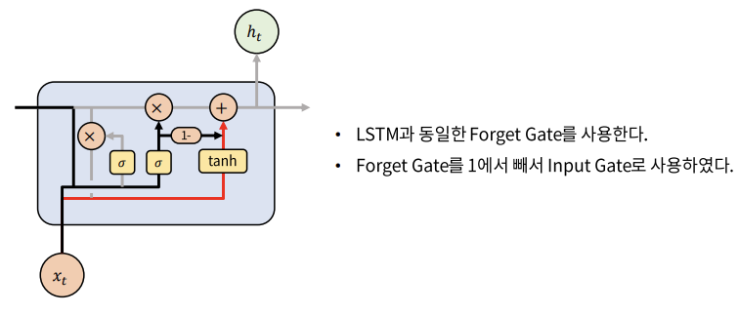
Forget Gate & Input Gate
26

Slide 27
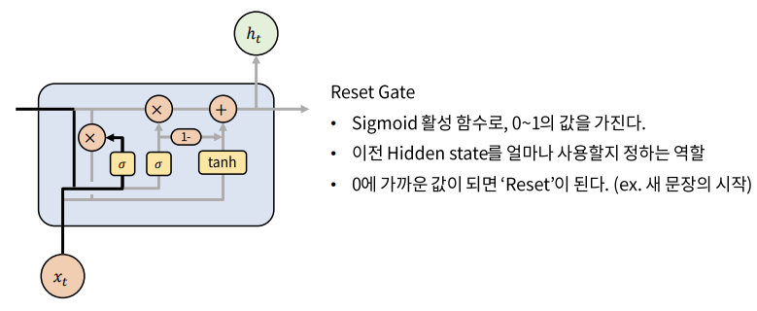
Reset Gate
27

Slide 28
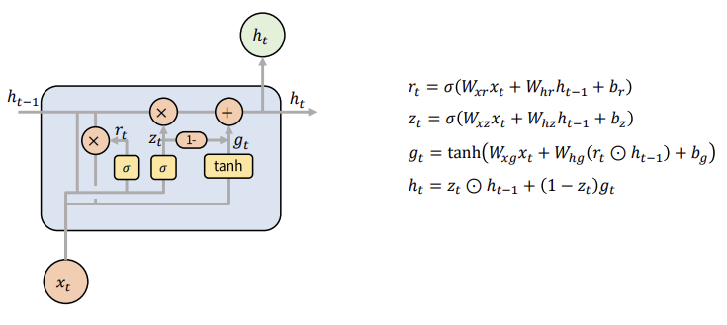
GRU 수식
28

Slide 29
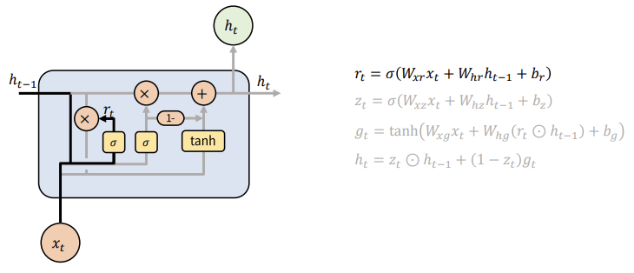
Reset Gate
29

Slide 30
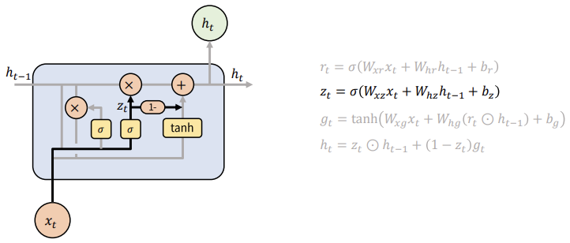
Forget Gate
30

Slide 31
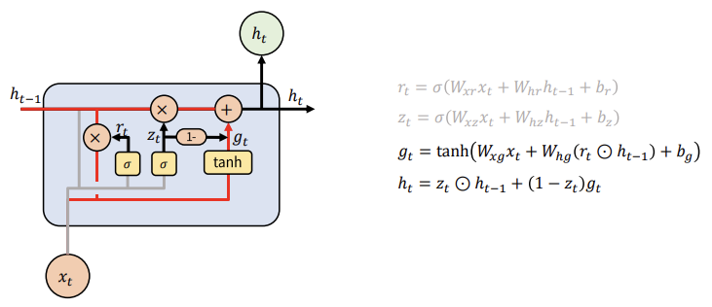
Hidden State
31

Slide 32
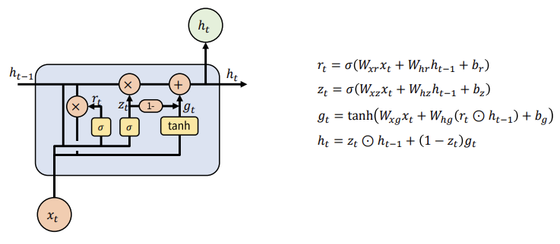
GRU Overview
32

Slide 33
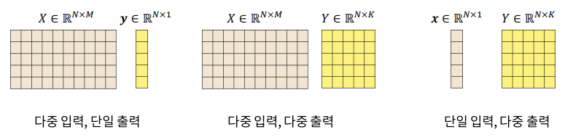
순차 데이터셋의 구조
33

Slide 34
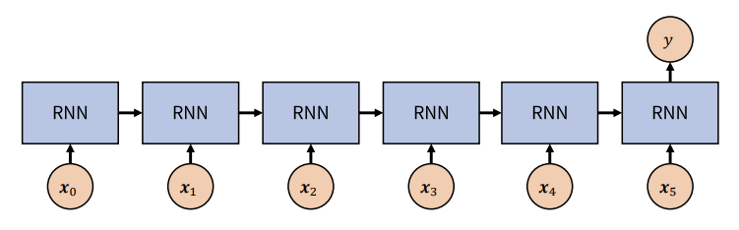
다중 입력, 단일 출력의 학습
34

Slide 35
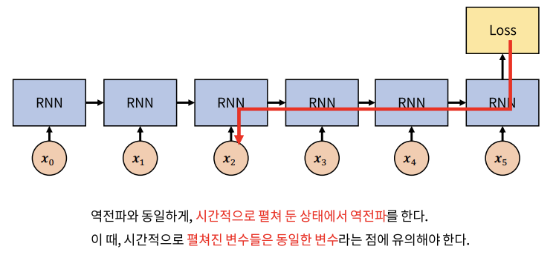
시간 펼침 역전파 Back Propagation Through Time
35

Slide 36
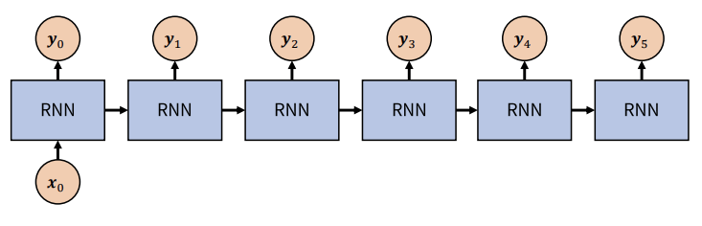
단일 입력, 다중 출력의 학습
36

Slide 37
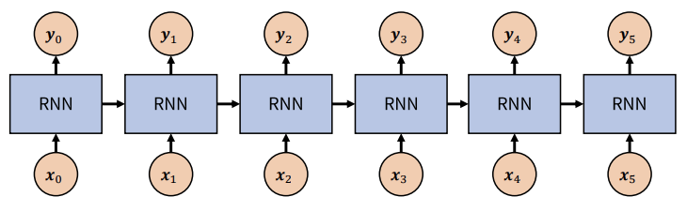
다중 입력, 다중 출력
37

Slide 38
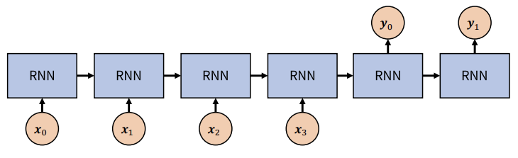
다중 입력, 다중 출력
38

Slide 39



THANKS FOR WATCHING

